Slide 1

Algoritmos de programação
Vetores e Matrizes – Semana 12
Profª Malga

Slide 2
Variáveis Indexadas Bidimensionais
Também conhecida por Matriz
Um vetor bidimensional é aquele em que o acesso a um de seus componentes é feito por meio de dois índices (comumente chamados de linha e coluna).

Slide 3
Declarando uma Matriz
Sintaxe:
Tipo NomeMatriz[nro_linhas][nro_colunas];
Onde:
Tipo: Declara o tipo de dado que cada elemento irá conter
NomeMatriz: Identificador da Matriz
nro_linhas e nro_colunas: Define quantos elementos conterá a matriz (linha x coluna)

Slide 4
Referenciando Elementos da Matriz
Uma vez declarada a matriz, precisamos de um modo de referenciar seus elementos individualmente.
Isto é feito através de dois índices entre colchetes seguindo o nome do vetor.
Matriz[linha][coluna]

Slide 5
Array - Vetores
#include <stdio.h>
#include <conio.h>
#include <stdlib.h>
int main ()
{
/*Array de duas dimensões: Matriz*/
//Forma Geral
tipo nome_array[nro_linhas] [nro_colunas];
//exemplo
int mat[3] [3];
system("pause");
return 0;
}

Slide 6
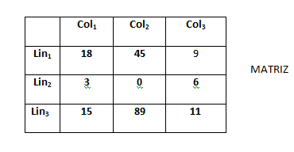
Matriz
Graficamente
Notes:
Começar o i=1.
If(i+j==n+1) ➔ 1+3==3+1
➔ 2+2==3+1
➔ 3 +1 == 3+1
Começar o i=0
If (i + j ==n) // sendo n a dimensão da matriz

Slide 7
Array - Matrizes
#include <stdio.h>
#include <conio.h>
#include <stdlib.h>
#define M 10 // Definindo um valor constante
int main ()
{
//Acessando índices da matriz
float notas[100] [100];
notas[0][0]= 18; // primeiro índice recebe o valor 81
notas[1][2]= 23; //segundo índice
notas[99][99]= -2; // último índice
system("pause");
return 0;
}

Slide 8
Array - Matrizes
#include <stdio.h>
#include <conio.h>
#include <stdlib.h>
#define M 100 // Definindo um valor constante
int main ()
{
/*Cada posição do meu array é uma variável*/
int mat[3][2], M[3] [2];
scanf("%f", &mat[2][0]; //comando de leitura
mat[0] [0]= 10; // comando de atribuição
mat[1][1]= mat[1][3] + mat[2][0]; //expressão de soma
system("pause");
return 0;
}

Slide 9
Elabore um programa que leia 3 notas de 2 alunos e apresente a média de cada aluno na tela. Após a leitura, apresente todas as notas da tela. Armazene as notas em uma matriz.
int main(){
float mat[2][3], soma, media;
int i, j;
for(i = 0; i < 2; i++){
printf("Informe as 3 notas do aluno %d\n", i+1);
soma = 0;
for(j = 0; j < 3; j++){
printf("Informe a nota %d: ", j+1);
scanf("%f", &mat[i][j]);
soma = soma + mat[i][j];
}
media = soma/3;
printf("Média do aluno %d: %.2f\n\n", i+1, media);
}
printf("\n\nNotas armazenadas:\n");
for(i = 0; i < 2; i++){
for(j = 0; j < 3; j++){
printf("%.2f\t", mat[i][j]);
}
printf("\n");
}
}
i controla cada um dos alunos
j controla cada uma das notas

Slide 10
void main(){
float mat[2][3], soma, media;
int i, j;
for(i = 0; i < 2; i++){
printf("Informe as 2 notas do aluno %d\n", i+1);
soma = 0;
for(j = 0; j < 3; j++){
printf("Informe a nota %d: ", j+1);
scanf("%f", &mat[i][j]);
soma = soma + mat[i][j];
}
media = soma/3;
printf("Média do aluno %d: %.2f\n\n", i+1, media);
}
printf("\n\nMédias armazenadas:\n");
for(i = 0; i < 2; i++){
for(j = 0; j < 3; j++){
printf("%.2f\t", mat[i][j]);
}
printf("\n");
}
}
0 1 2 3
0 1 2
0 1 2
0 1 2
0 1 2
0 1 2
0 1 2
0 1 2
0 1 2 3
0
1
0
1
0
1
mat
0
1
2
10
9
8
7
6
5
1
0
i
2
2
0
1
0
2
3
j
3
1
10
soma
0
0
19
27
18
13
7
media
9
6

Slide 11
Array - Matrizes
#include <stdio.h>
#include <stdlib.h>
#include <conio.h>
int main()
{
int mat[3][3];
int i, j;
float nota, soma, media;
for (i = 0; i < 3; i++)
{
for(j = 0; j < 3; j++);
{
printf("Digite mat[%d][%d]: ", i, j);
scanf("%d", &mat[i][j]);
soma = soma + mat{[i][j];
}
media=soma/3;
printf(“\nA media do aluno é:”, media);
}
system("pause");
}
Exemplo Básico leitura de Matrizes
 | Nota1 | Nota2 | nota3
Aluno 1 | 7,5 | 8,1 | 6,5
Aluno 2 | 9,1 | 7,8 | 5,6
Aluno 3 | 4,9 | 5,2 | 0,7

Slide 12
Exercício 2
Faça um programa, que receba as notas de 5 alunos e calcule a média semestral de cada um, sabendo-se que cada aluno realiza 3 avaliações semestrais. Após o calculo da média de todos os alunos apresente a tela a lista das médias.
Notes:
12

Slide 13
Exercício 3
Um distribuidor de refrigerante vende seu produto em todo o país. Em cada trimestre do ano passado, ele vendeu uma certa quantidade de garrafas em cada região do Brasil (1 – Norte; 2 – Nordeste; 3 – Sul; 4 – Sudeste; 5 – Centro-Oeste). Podemos desenhar a representação destes dados assim (os números são exemplos)‏
Notes:
13

Slide 14
Representação exercício 3
Faça um algoritmo para ler as quantidade vendidas e apresente o total de vendas em todo o país.
Apresente também, o total de vendas de cada região.
Notes:
Nome ‘venda’;
Variaveis
vendas : vetor[1..4, 1..5] de inteiro;
i, j, total : inteiro;
Inicio
para i de 1 ate 4 faca
para j de 1 ate 5 faca
escreva(‘Digite a quantidade do ‘, i, ‘trimestre e ‘, j, ‘regiao’);
leia(vendas[i,j]);
fimpara
fimpara
para i de 1 ate 4 faca
para j de 1 ate 5 faca
total <- total +vendas[i,j];
fimpara
fimpara
escreva(total);
fim

Slide 15
Array com mais Dimensões
int i, j, k;
for (i = 0; i < 50; i++) {
for(j = 0; j < 50; j++){
for(k = 0; k < 50; k++){
cub[i] [j] [k] = 0;

Slide 16
Array com mais Dimensões
Devemos apenas tomar cuidado quanto a utilização de inúmeras dimensões quanto ao consumo de memória.
Perceba que uma matriz de 3 dimensões de tamanho 5x5x5 = 125 variáveis
Uma matriz de 4 dimensões de tamanho:
10x10x10x10 = 10.000 variáveis.

Slide 17
Exercícios
1) Escreva um algoritmo que lê uma matriz M(5,5) e calcule e imprima as somas:
a) da linha 4 de M;
b) da coluna 2 de M;
c) da diagonal principal;
d) de todos os elementos da matriz;
2) Faça um programa que leia duas matrizes 4 x 3 de números inteiros, mat1 e mat2; calcule a matriz soma (mat3) e em seguida mostre mat3 na tela.
3) Faça um algoritmo que receba as vendas semanais (de um mês, considere o mês com 4 semanas) de 5 vendedores de uma loja e armazene essas vendas em uma matriz. Calcule e imprima:
· Total de vendas do mês (4 semanas) de cada vendedor;
· Total de vendas de cada semana (todos os vendedores juntos);
. Total de vendas do mês.

Slide 18
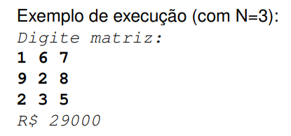
Exercícios
3) Escreva um programa em C++ para ler uma matriz N × N de valores inteiros de 1 a 9 (N estabelecido via #define), representando imóveis alugados em uma região comercial de Curitiba. Valores inferiores a 5 na matriz indicam imóveis com aluguel mensal de R$1000 e os demais valores indicam imóveis com aluguel mensal de R$5000. Seu programa deve imprimir o custo mensal desta região comercial.

Slide 19
Exercícios
4) Uma estação meteorológica em uma cidade registra temperaturas extremas ao longo de uma semana. A temperatura é medida em graus Celsius. Cada linha da matriz representa um dia da semana, e cada coluna representa uma hora do dia. Você deve criar um programa em linguagem C para realizar as seguintes tarefas:
Solicite ao usuário que insira as temperaturas de manhã, a tarde e a noite para cada dia da semana. As temperaturas podem ser números decimais.
Após informar os dados, calcule e mostre na tela:
Calcule a temperatura média para cada dia da semana.
Determine a temperatura média para cada período ao longo de toda a semana.
Encontre o dia e a hora em que a temperatura foi mais alta.

Slide 20
Array de caracter - STRINGS.
A declaração de modo geral não muda para strings:
tipo_dado nome_array[tamanho];
scanf: Quando usamos este comando a palavra é escrita até digitarmos um “enter” ou digitarmos um “espaço” , ambos finalizam o comando.
Logo não consigo ler várias palavras com scanf, não consigo formar textos.
#include <stdio.h>
#include <stdlib.h>
#include <locale.h>
int main()
{
// Lendo e escrevendo Strings
char palavra[20] ;
printf( “Digite uma palavra:\n”);
scanf(“%s”, palavra);
gets(palavra);
printf(“A palavra lida é: %s \n”, palavra);
system(“pause”);
return 0;
}
gets: Quando usamos este comando o mesmo só é finalizado quando digitamos “enter” .
Permitindo assim a escrita de frases ou até mesmo textos.

Slide 21
Funções de Manipulação de STRINGS.
Para obter o tamanho de uma string, usa-se a função strlen():
char str[15] = “teste”;
printf(“%d”, strlen(str));
Neste caso, a função vai nos retornar o valor 5, que é o número de caracteres que a palavra “teste” contêm.

Slide 22
Funções de Manipulação de STRINGS.
Copiando uma String
Para copiarmos uma string para outra, usa-se a função strcpy():
strcpy (char destino, char origem)
Exemplo:
#include <stdio.h>
#include <stdlib.h>
int main () {
char str1[100], str2[100];
printf(“Entre com uma string: ”);
gets(str1);
strcpy(str2, str1);
printf(“String 1: %s\n”, str1);
printf(“String 2: %s\n”, str2);
system(“pause”);
Return 0;
}

Slide 23
Funções de Manipulação de STRINGS.
Concatenando String
Para concatenar uma string com outra, usa-se a função strcat():
strcat (char destino, char origem)
Exemplo:
#include <stdio.h>
#include <stdlib.h>
Int main () {
char str1[15] = “Bom”;
char str2 [15] = “Dia”;
strcat(str1, str2);
printf(“ %s”, str1);
system(“pause”);
Return 0;
}

Slide 24
Exercícios
Para concatenar uma string com outra, usa-se a função strcat():
strcat (char destino, char origem)
Exemplo:
#include <stdio.h>
#include <stdlib.h>
Int main () {
char str1[15] = “Bom”;
char str2 [15] = “Dia”;
strcat(str1, str2);
printf(“ %s”, str1);
system(“pause”);
Return 0;
}

Slide 25
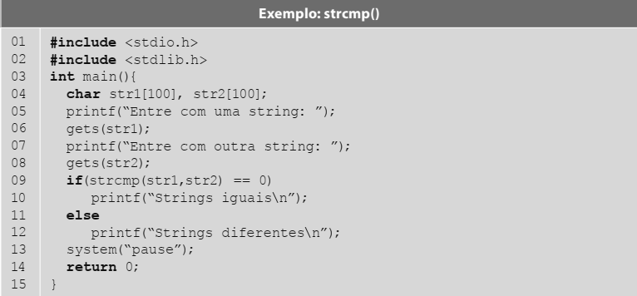
Funções de comparação de STRINGS.
A função STRCMP() compara posição a posição as duas strings (str1 e str2) e retorna um valor inteiro igual a zero no caso de as duas strings serem iguais. Um valor de retorno diferente de zero significa que as strings são diferentes :

